Slide 1
E-STAGE
PLATEFORME DE
GESTION DES STAGES

Slide 2

INTRODUCTION
Objectif de l'application :
Faciliter la gestion des stages pour les étudiants, les entreprises et les responsables pédagogiques à travers une application web.
Le site web permettra aux étudiants de rechercher des stages, aux entreprises de publier des offres de stage et aux responsables pédagogiques de superviser le processus de stage.

Slide 3

Solutions
Problèmes
Difficulté à trouver des offres de stage pertinentes.
Processus de candidature complexe.
Manque de communication entre le stagiaire et
Le responsable

Slide 4

Solutions
Faciliter la recherche des stages pour les stagiaires à travers la plateforme.
Simplifier la candidature à travers notre site web
Creation d’un chat pour la communication entre le responsable et le stagiaires

Slide 5
Analyse et Conception
E-STAGE
GESTION DES STAGES

Slide 6
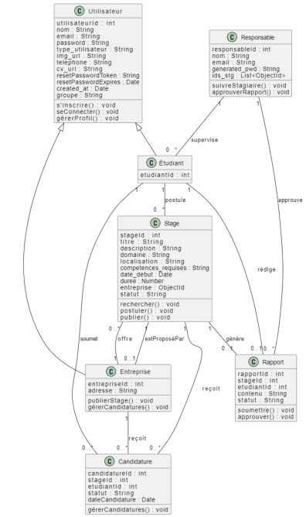
Diagramme de Classe

Slide 7







MongoDb
Technologies Utilisées.
Express JS
Tailwind CSS
Github
React JS
Figma
Node JS

Slide 8
LA PLATEFORME SITE WEB
E-STAGE
GESTION DES STAGES

Slide 9
PAGE D’ACCUEIL
PLATEFORME DE
GESTION DES STAGES

Slide 10
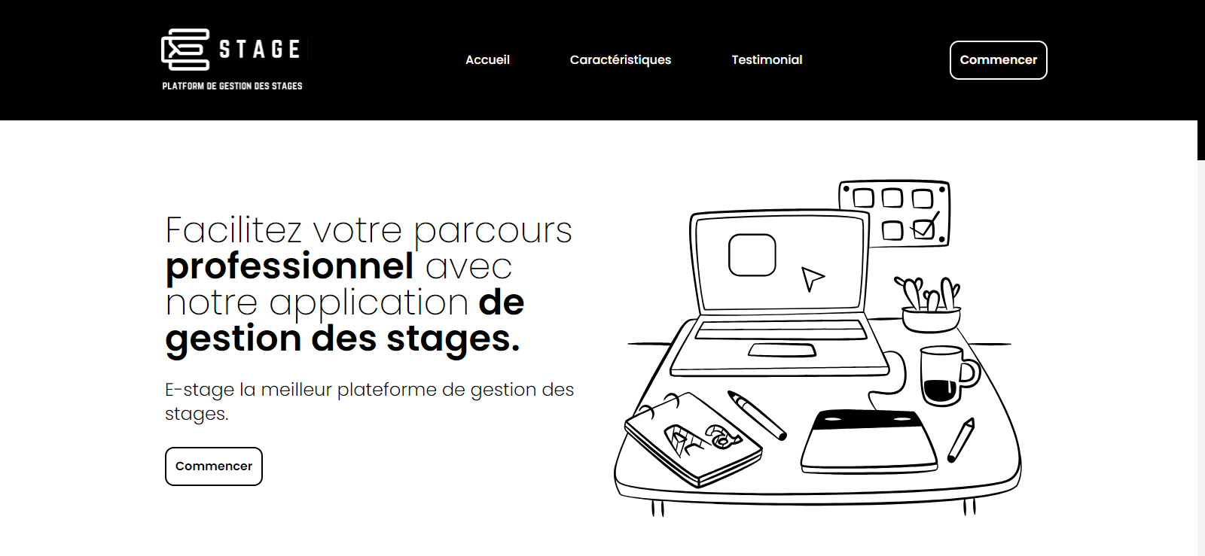
Page Accueil (Accueil):

Slide 11
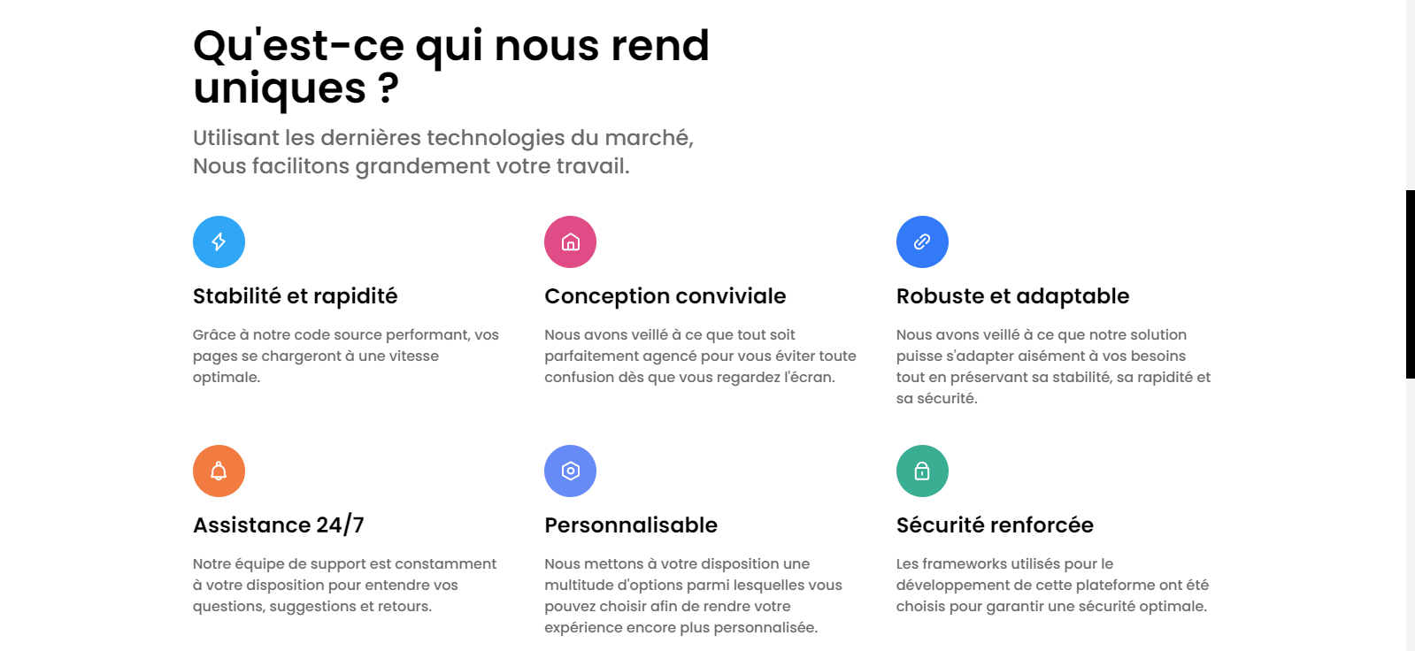
Page Accueil (Caractéristique):

Slide 12

Page Accueil (Testimonial):

Slide 13
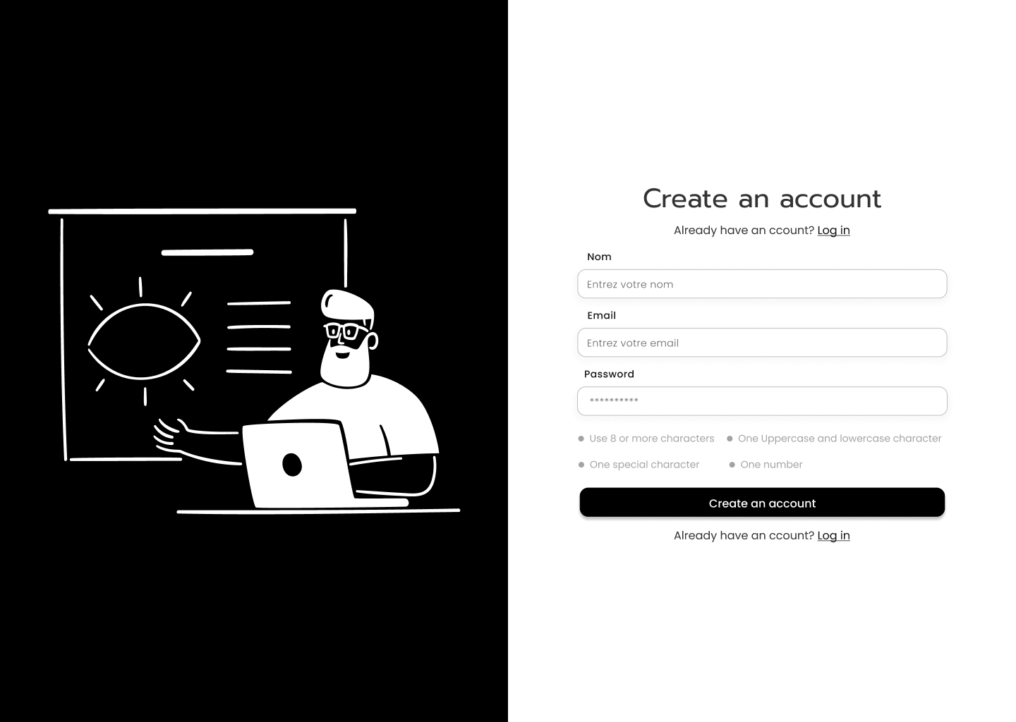
Page Accueil (Commencer):

Slide 14
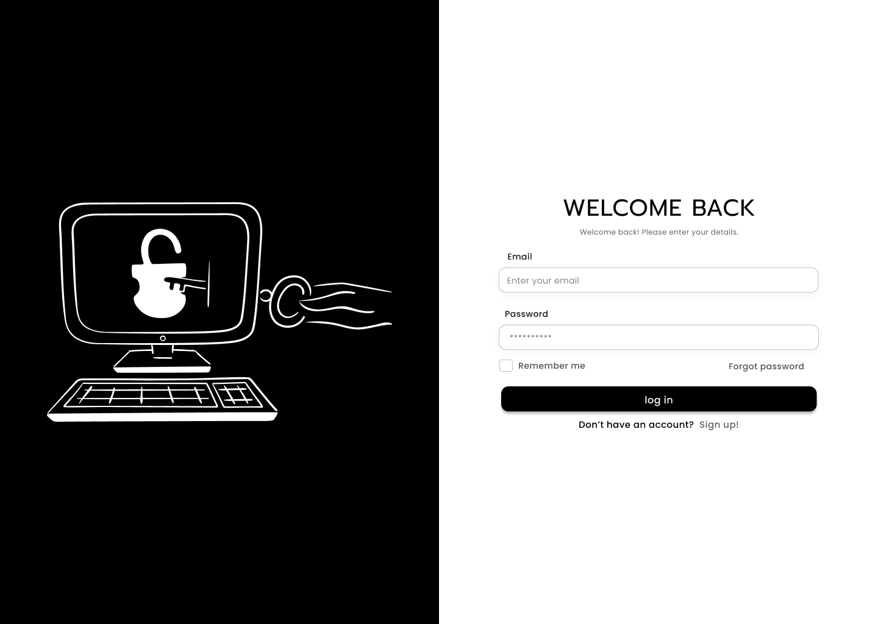
Page Accueil (Commencer):

Slide 15
Session Stagiaire
PLATEFORME DE
GESTION DES STAGES

Slide 16
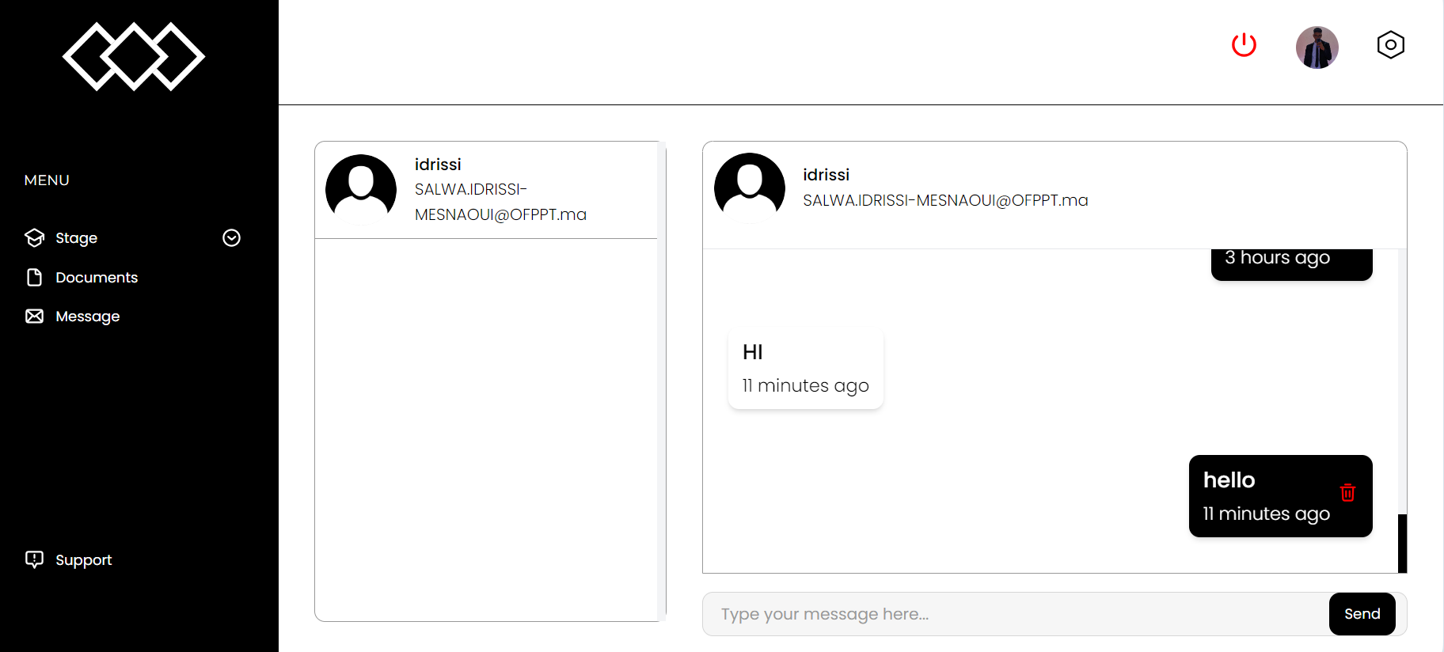
Session Stagiaires (Liste des Stages):

Slide 17
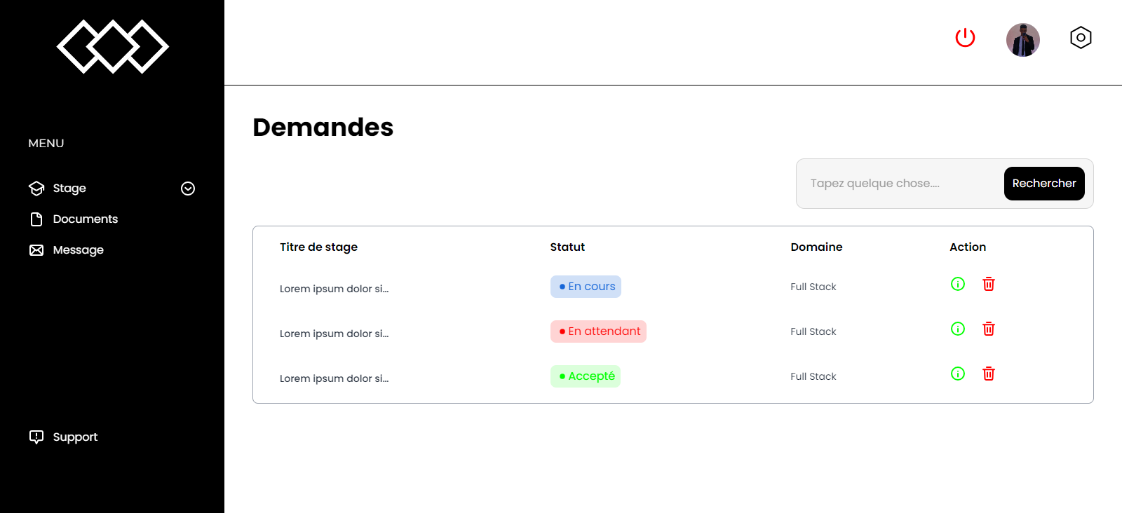
Session Stagiaires (Demandes):

Slide 18
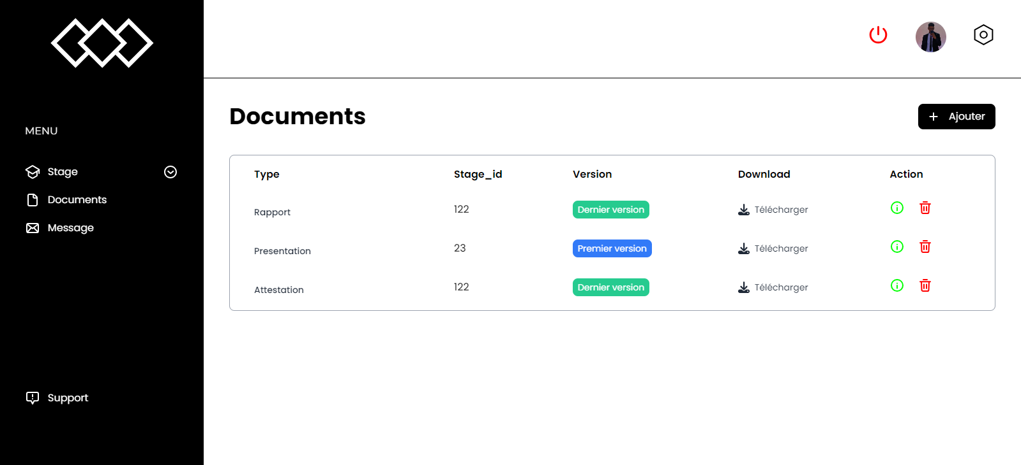
Session Stagiaires (Documents):

Slide 19
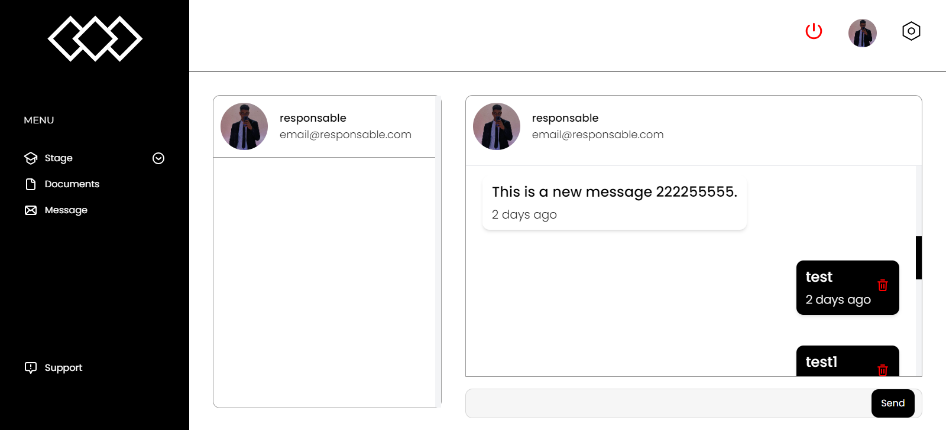
Session Stagiaires (Messages):

Slide 20
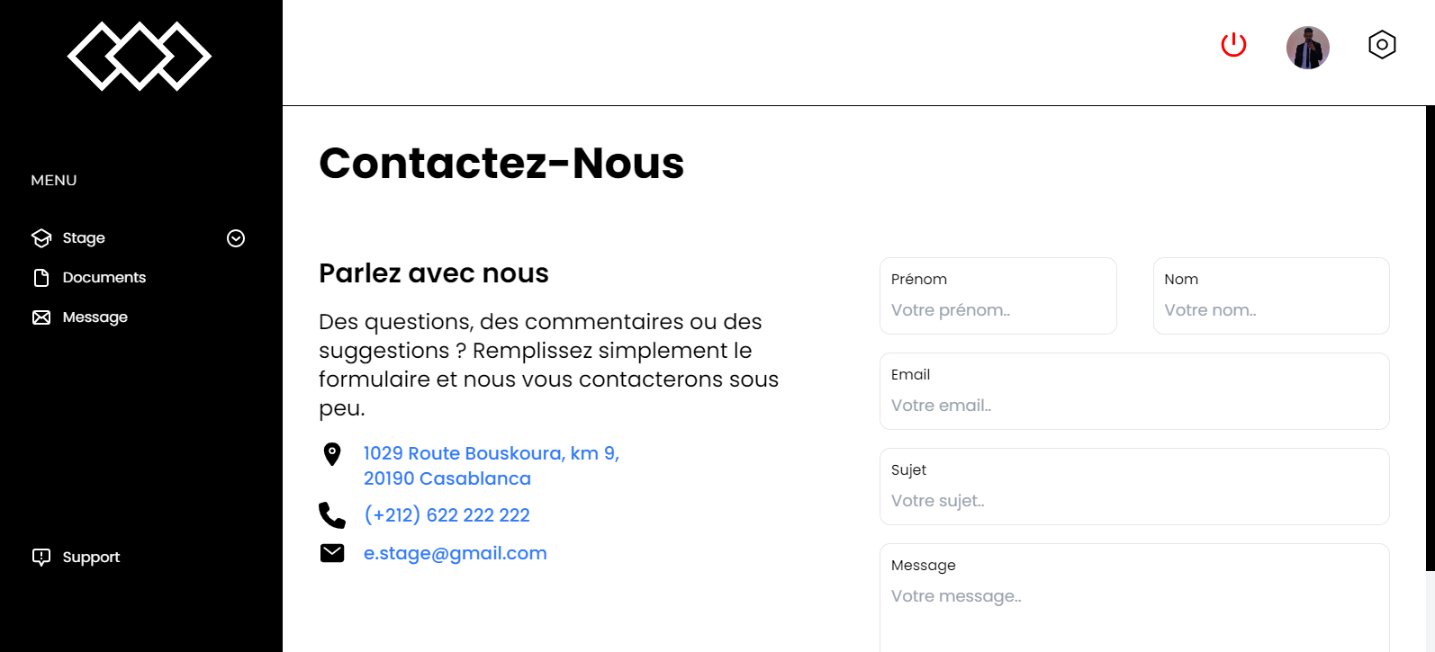
Session Stagiaires (Support):

Slide 21
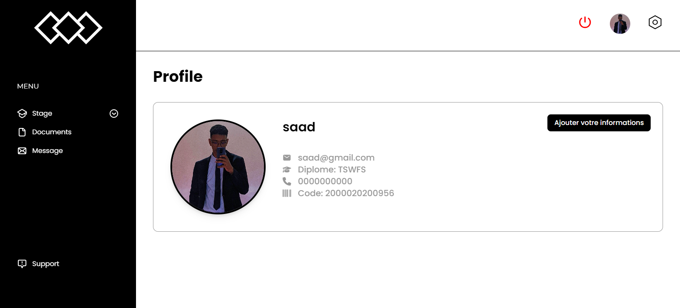
Session Stagiaires (Profil):

Slide 22
Session Responsable
PLATEFORME DE
GESTION DES STAGES

Slide 23
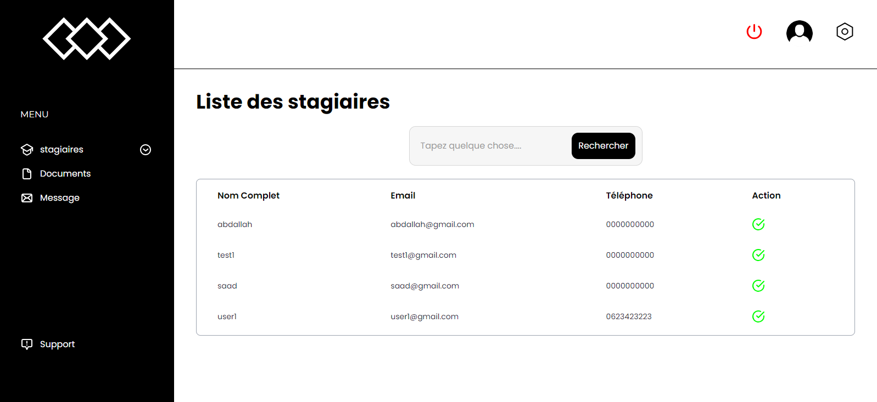
Session Responsable (Liste des stagiaire):

Slide 24
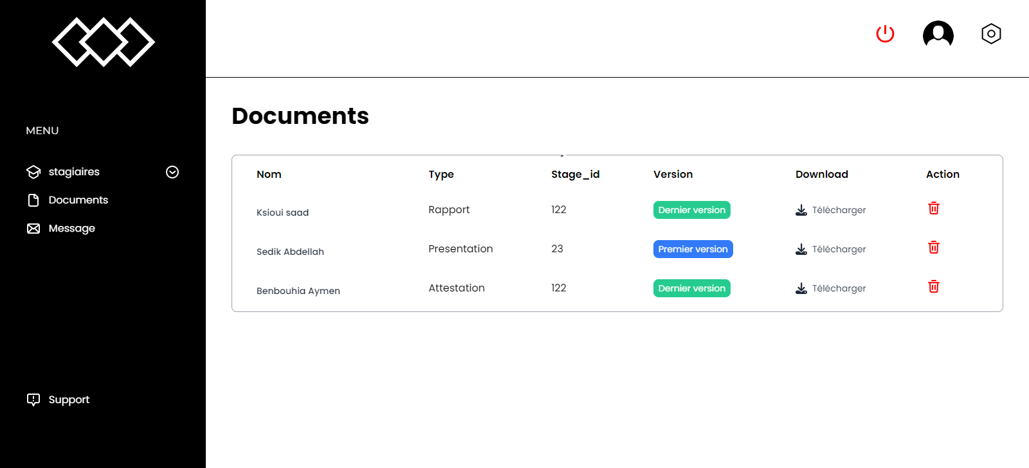
Session Responsable (Documents):

Slide 25
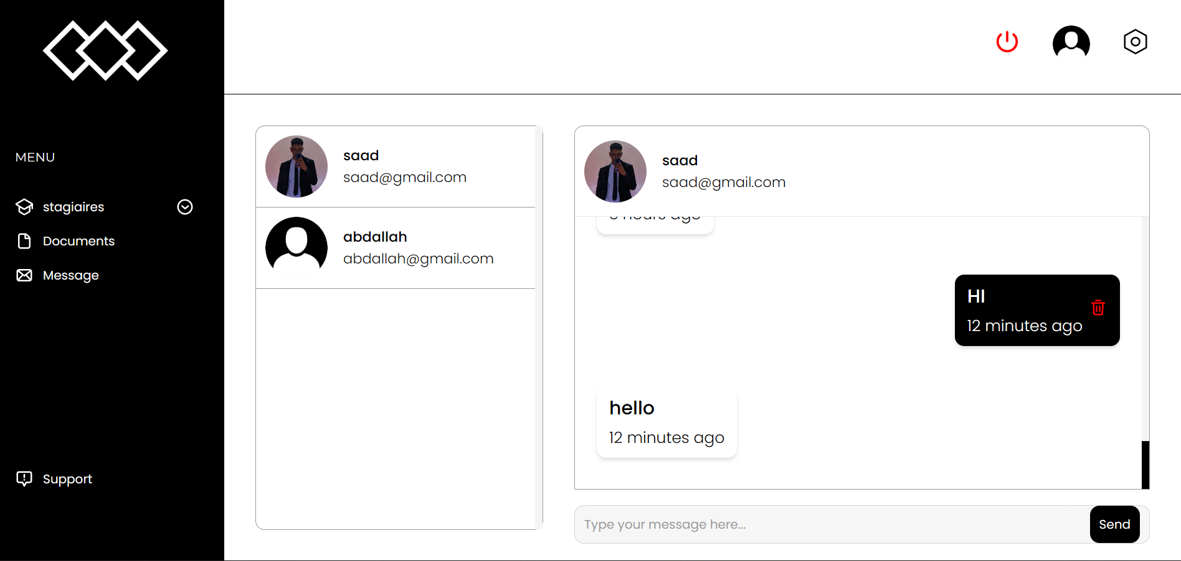
Session Responsable (Messages):

Slide 26
Session Entreprise
PLATEFORME DE
GESTION DES STAGES

Slide 27
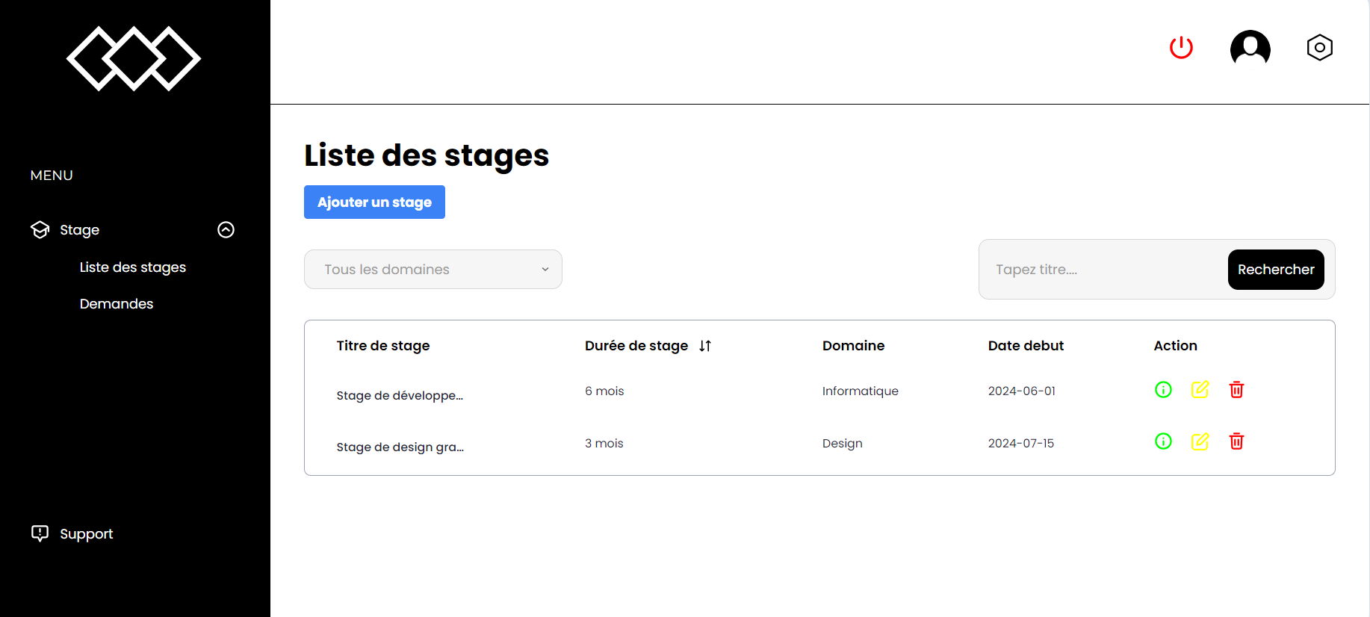
Session Entreprise (Liste des stages):

Slide 28
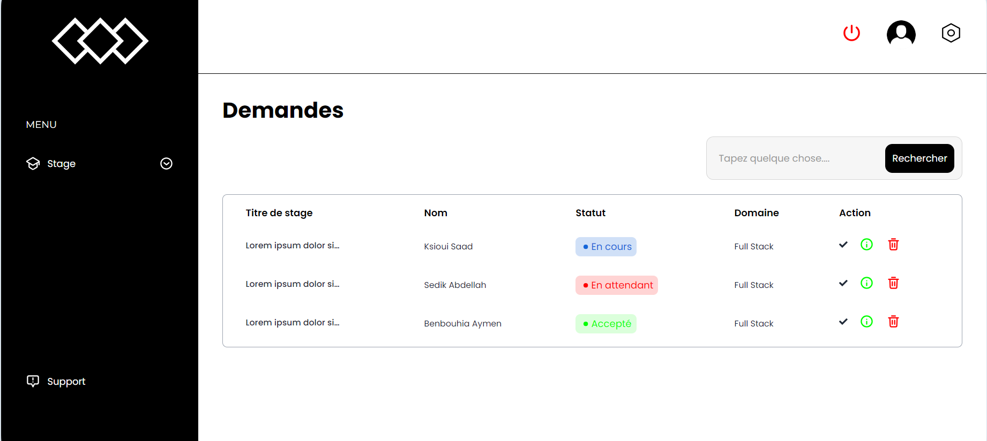
Session Entreprise (Liste des Demandes):

Slide 29
Session Admin
PLATEFORME DE
GESTION DES STAGES

Slide 30
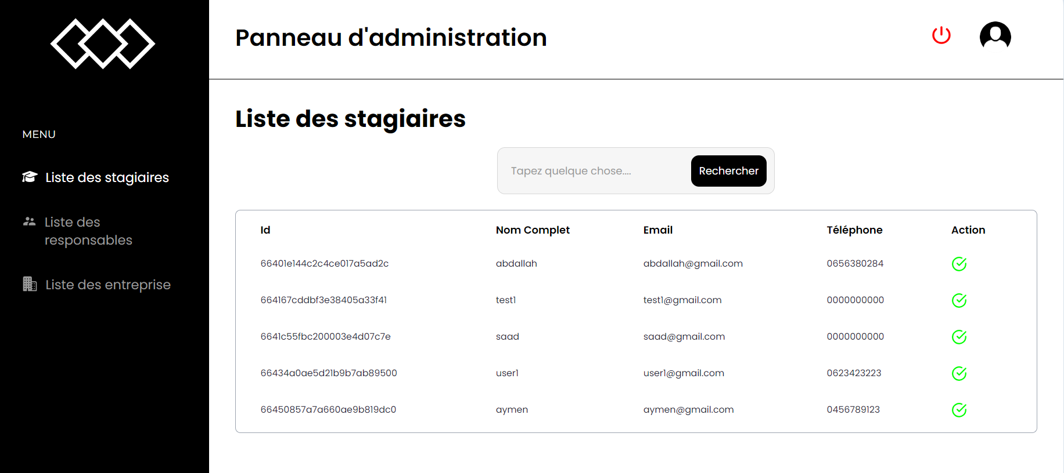
Session Admin (Liste des stagiaires):

Slide 31
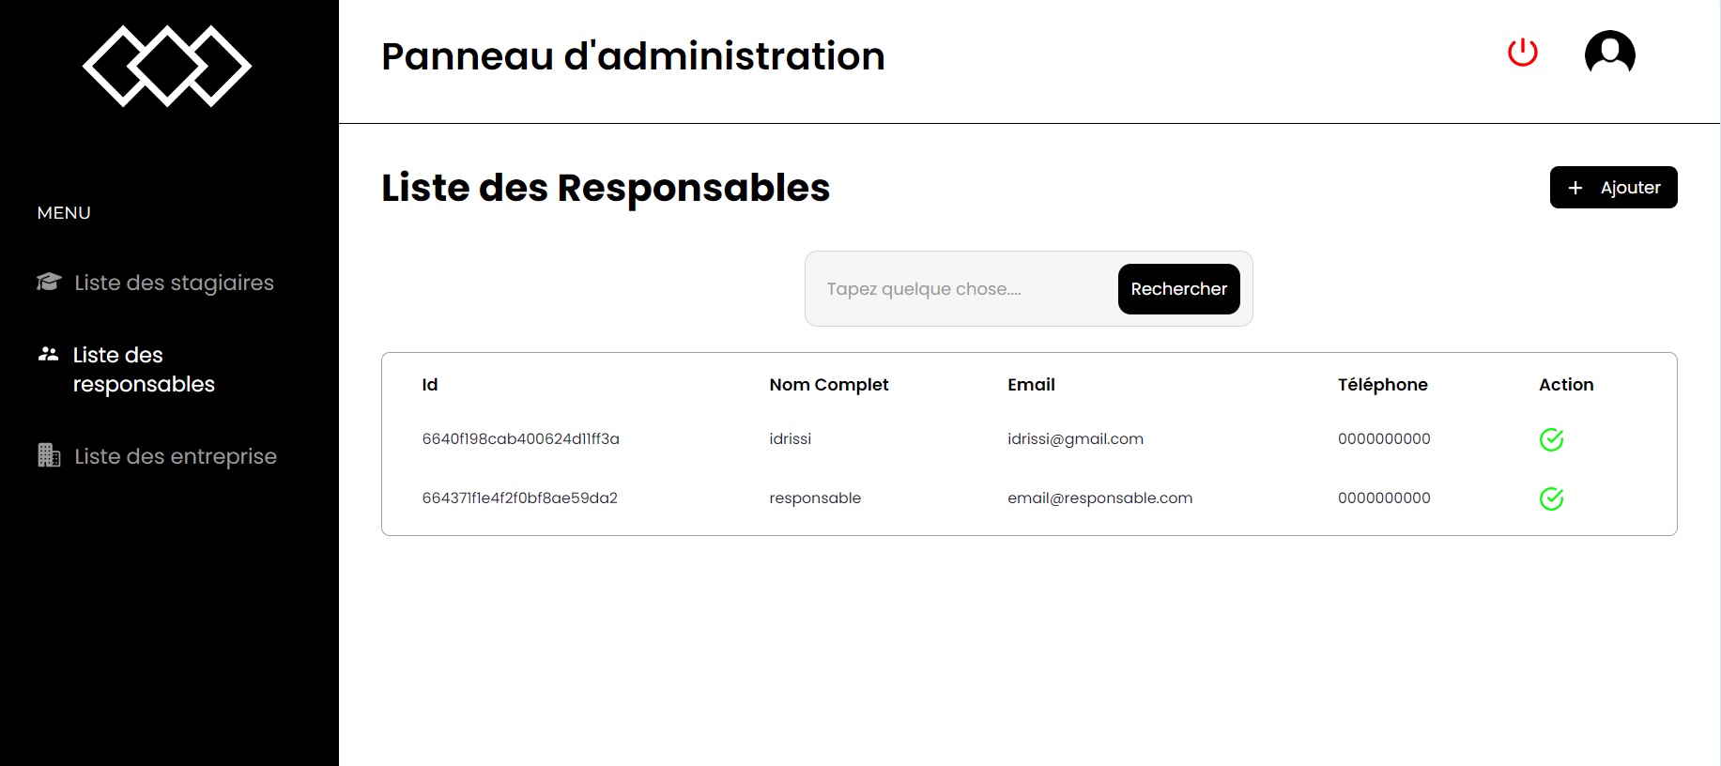
Session Admin (Liste des Responsables):

Slide 32
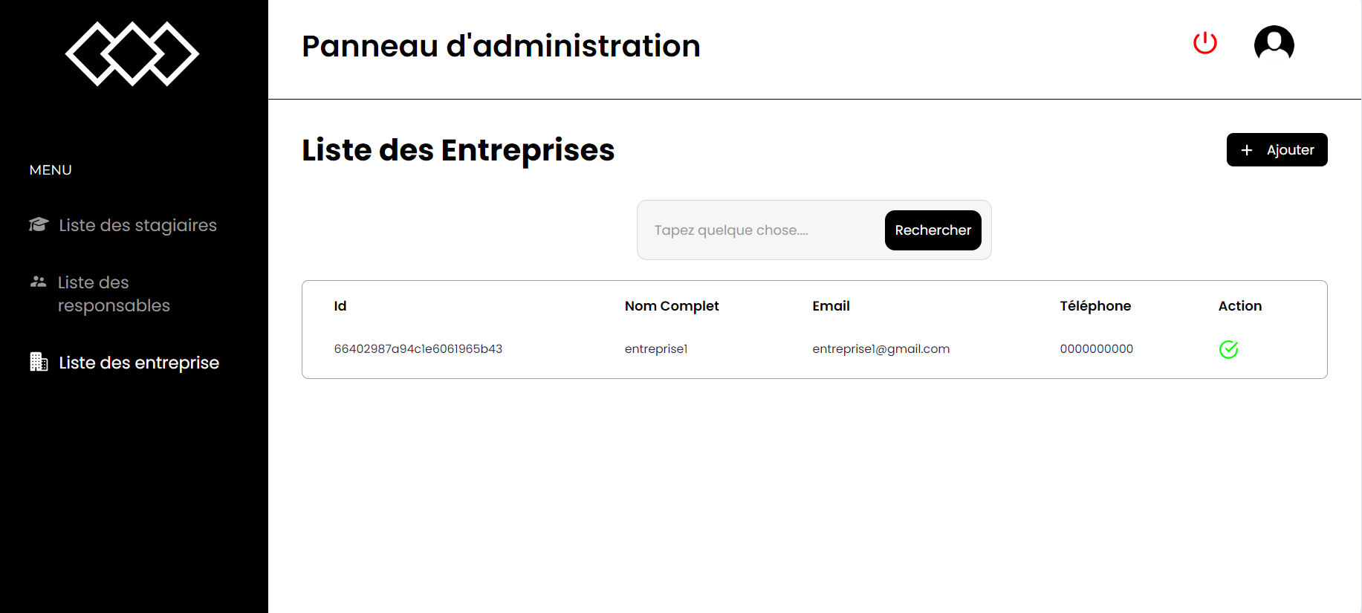
Session Admin (Liste des Entreprises):

Slide 33
TEST
PLATEFORME DE
GESTION DES STAGES

Slide 34
THANK YOU
FOR LISTENING

